Slide 1


Требования профессионального стандарта: специалист в области воспитания к компетентности социального педагога
Инна Григорьевна Назарова,
заведующий кафедрой общей педагогики
и психологии ГАУ ДПО ЯО ИРО

Slide 2

10 прилагательных, характеризующих отношения детей и взрослых

Slide 3


Воспитание! Воспитание?
Воспитание…
Кто ? | Зачем? | Чем? | Какой результат?

Slide 4


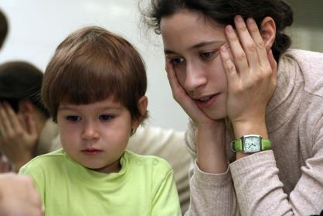
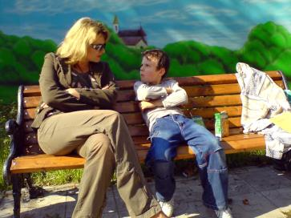
Что такое отношения ДЕТЕЙ И ВЗРОСЛЫХ???

Slide 5
Отношение (в психологии) — в самом общем виде — фиксированное по какому-либо признаку взаиморасположение субъектов, объектов и их свойств.
Межличностные отношения (личностное) - субъективно переживаемые взаимосвязи между людьми, объективно проявляемые в характере и способах взаимных влияний людей в ходе деятельности совместной и общения. Система установок, ориентации, ожиданий, стереотипов и прочих диспозиций, через которые люди воспринимают и оценивают друг друга. Эти диспозиции опосредуются содержанием, целями, ценностями и организацией деятельности совместной и выступают основой формирования климата социально-психологического в коллективе.

Slide 6

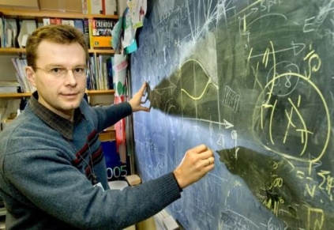



Какими Вы видите детей и взрослых???

Slide 7


Основные характеристики отношений
Ребёнок | Взрослый
Ценности | Ценности
Цели | Цели
Содержание | Содержание
Совместная деятельность | Совместная деятельность
Результат | Результат

Slide 8
Ценности
Профилактика правонарушений и защита прав несовершеннолетних
Подросток, несовершеннолетний, находится в стадии развития
Права-обязанности-ответственность
Построение сообщества
Качество связей между людьми
Действие на сплочение
«Наведение мостов»
«Общение на других полюсах» альтернатива изоляции
Климат-контроль

Slide 9
Риски в оценке компетентности социального педагога
Противоречивость целей всех институтов воспитания
Неготовность педагогов, воспитателей к новым вызовам
Недооценка роли воспитательной деятельности
Стремление родителей «передать» воспитательные функции
Использование традиционных форм воспитательной работы в массовой практике
В оценке результатов воспитания преобладают количественные показатели над качественными

Slide 10
Основные идеи Программы развития воспитания
Идея межнационального согласия и межкультурных коммуникаций
Идея диалога
Идея социального партнерства
Идея социального проектирования
Идея командной деятельности
Идея использования социальных практик
Идея поддержки и укрепления межпоколенческих связей

Slide 11
Актуальные региональные ресурсы
Областная целевая программа «Семья и дети Ярославии» на 2016 – 2020 годы
Областная целевая программа "Комплексные меры противодействия злоупотреблению наркотиками и их незаконному обороту" на 2016 – 2018 годы
Государственная программа Ярославской области «Развитие образования и молодежная политика в Ярославской области» на 2014 –2020 годы
Государственная программа "Развитие материально-технической базы физической культуры и спорта в Ярославской области" на 2014 – 2020 годы

Slide 12
Цель программы
обеспечение необходимых научно-методических, организационных, кадровых, информационных и других условий для совершенствования региональной системы воспитания детей и молодёжи на основе интеграции систем общего и дополнительного образования, социального партнерства с семьёй, заинтересованным лицами и структурами различной ведомственной принадлежности, с учетом региональных особенностей этнокультурного и конфессионального многообразия социокультурного пространства Ярославской области

Slide 13
Задачи программы
Создать условия для саморазвития и самореализации личности каждого ребёнка Ярославской области посредством включения его в региональное воспитательное пространство, участие в различных социальных проектах и программах.
Разработать и реализовать мероприятия по организации интеграции систем общего и дополнительного образования на региональном уровне с привлечением органов власти, осуществляющих управление в сферах образования, молодежной политики и спорта, охраны здоровья и социальной политики, учреждений культуры и спорта.
Совершенствовать организационно-управленческие формы и механизмы развития воспитания в организациях и структурах различной ведомственной принадлежности Ярославской области.
Создать условия для роста профессиональной компетентности работников различных ведомств, осуществляющих воспитание детей и молодёжи в Ярославской области
Обеспечить необходимые информационно-методические условия для реализации Программы и поддержки деятельности кадров, осуществляющих процесс воспитания.

Slide 14
Основные направления воспитания
Поддержка семейного воспитания
Развитие воспитания в системе образования
Расширение воспитательных возможностей информационных ресурсов
Поддержка общественных объединений в сфере воспитания, в том числе Общероссийской общественно-государственной детско-юношеской организации «Российское движение школьников
Гражданское воспитание
Духовно-нравственное воспитание детей на основе российских традиционных ценностей
Приобщение детей к культурному наследию
Популяризация научных знаний среди детей
Физическое воспитание и формирование культуры здоровья
Трудовое воспитание и профессиональное самоопределение
Экологическое воспитание

Slide 15
Региональные программы и проекты
«Поддержка семейного воспитания» | Региональный инновационный проект «Родительская академия «Родитель+» Региональный инновационный проект «Развитие служб медиации в образовательных организациях Ярославской области»
«Развитие воспитания в системе образования» | Развитие кадрового потенциала региональной системы образования Стратегия развития образовательного комплекса регион Межрегиональные и международные Интернет-проекты, направленные на содействие воспитанию толерантного отношения к культуре и традициям других народов и стран, формирование современных механизмов продвижения идей межкультурного диалога среди молодежи

Slide 16
Региональные программы и проекты
Развитие воспитания детей в процессе организации отдыха детей и их оздоровления | Реализация комплексной программы областных профильных лагерей для детей и подростков «НЕСКУЧНОЕ ЛЕТО» Конкурс социально значимых проектов в сфере организации детского отдыха
«Расширение воспитательных возможностей информационных ресурсов» | региональный портал «Таланты Ярославии» http://talant.edu.yar.ru; сайт интернет-проекта «Подросток и закон» http://podrostok.edu.yar.ru; литературная карта Ярославского края http://wiki.iro.yar.ru/Литературная_карта_Ярославского_края Международный Интернет-проект «Мосты дружбы » Региональный проект «Диалог культур »

Slide 17
Региональные программы и проекты
Поддержка общественных объединений в сфере воспитания | Областной проект «Строим будущее вместе!»
«Гражданское воспитание» | Региональные ресурсные центры по направлениям «Патриотическое воспитание детей», «Развитие детского и юношеского туризма в Ярославской области» Инициативный проект «Обеспечение доступности туристических ресурсов музее образовательных организаций Ярославской области» Интернет- проект «Подросток и закон» Проект «Гордимся Россией!»

Slide 18
Ресурсный центр по развитию воспитания
В целях обеспечения координации деятельности по реализации Региональной программы развития воспитания на 2017-2020 годы на базе ГАУ ДПО ЯО «Институт развития образования» создан региональный ресурсный центр по развитию воспитания
«О создании регионального ресурсного центра по развитию воспитания»
Приказ ДО ЯО от 15.03.2017, № 81/01-04в

Slide 19
Направления работы РРЦ
Сопровождение региональных и инициативных проектов
Координация работы по реализации региональной программы развития воспитания
Создание образовательного портала «Воспитание в ЯО»
Сопровождение инновационных, базовых, стажёрских площадок по проблемам воспитания

Slide 20
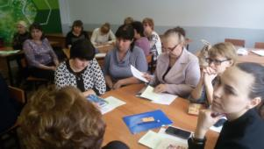
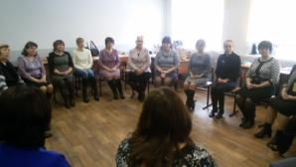
Реализация программ ДПО 2016
Модуль «Актуальные вопросы воспитания и социализации обучающихся»
Модуль «Медиация в образовании»
Модуль «Психолого-педагогическое сопровождение одаренных детей»
Модуль «Поликультурное образование и воспитание: профилактика межэтнических конфликтов»
Модуль «Социально-психологическое сопровождение детей с проблемами в развитии и поведении»
Модуль «Актуальные вопросы организации профилактической деятельности в образовательной организации»

Slide 21

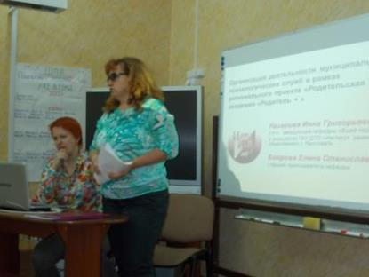
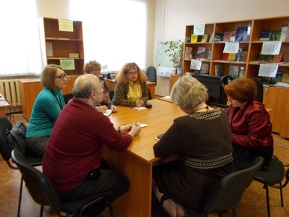
Региональный проект «Родительская академия «Родитель+»

Slide 22

Региональный проект «Родительская академия «Родитель+»
Круглый стол по теме «Формирование инклюзивной культуры в родительской и педагогической среде»
Региональный семинар «Воспитание духовно-нравственных качеств личности в семье»
Видеоконференция «Лучшие практики работы по просвещению и подготовке к ответственному родительству»
Региональный семинар «Инновационные методы просвещения и консультирования родителей

Slide 23
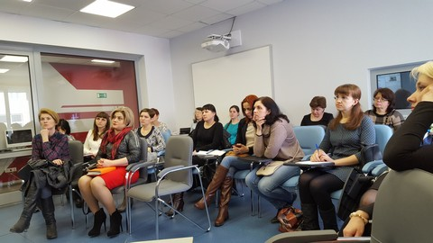
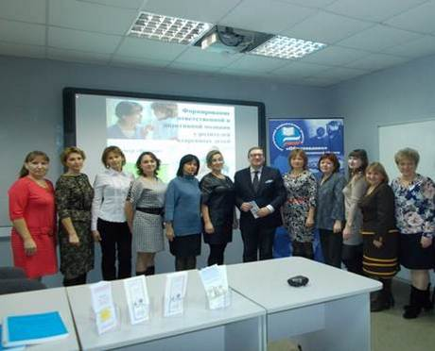
Региональный конкурс
«Программа формирования ответственной и позитивной родительской позиции»

Slide 24
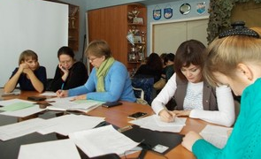
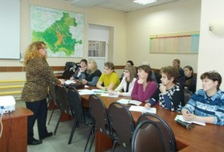
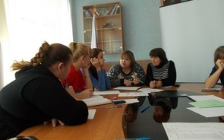
ОЦП «Семья и дети Ярославии на 2016 – 2020 годы»
«Социально-педагогическое и медицинское сопровождение семьи с детьми»

Slide 25
Конкурсы 2017 года
Конкурс сочинений «Семейная династия» (для педагогических работников ОО) (в рамках проекта «Родительская академия «Родитель +»)
Конкурс разработок уроков «Семья в моей жизни и творчестве» (в рамках проекта «Родительская академия «Родитель+»)
Конкурс на лучшую систему взаимодействия с родителями обучающихся (в рамках проекта «Родительская академия «Родитель +»)
Фестиваль детских служб медиации (примирения) Ярославской области
Смотр-конкурс лучших практик образовательных организаций по работе с детьми, находящимися на различных видах учёта в органах и учреждениях системы профилактики безнадзорности и правонарушений несовершеннолетних «Правильный выбор»

Slide 26
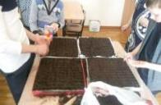
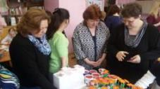
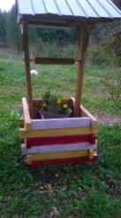
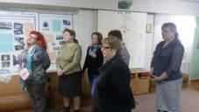
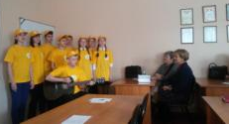
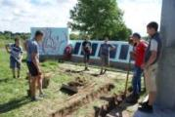
Базовые площадки
МОУ Марковская ООШ Ростовский МР «Педагогические средства социализации сельских школьников»
МОУ Мокеевская СОШ Ярославский МР
«Социализация сельских школьников через реализацию социальных проектов»

Slide 27
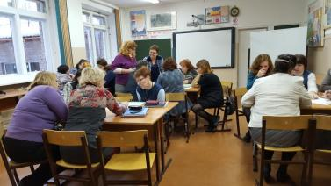
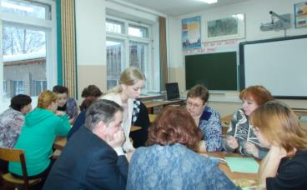
Базовые площадки
«Формирование духовно-нравственных семейных ценностей у обучающихся»

Slide 28
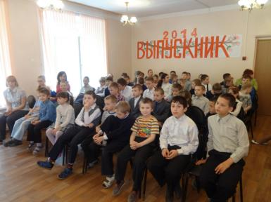

Базовые площадки
БП «Профилактика межэтнических конфликтов в поликультурной образовательной среде»

Slide 29

Продукты инновационной деятельности
Серия «Служба медиации»
Серия «Социальное воспитание»

Slide 30
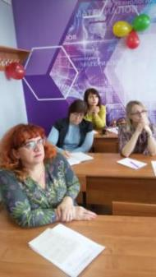
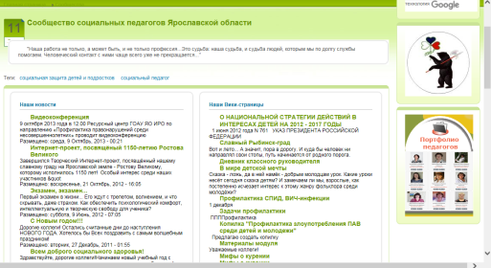
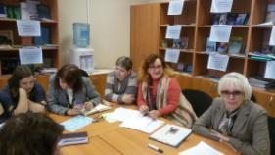
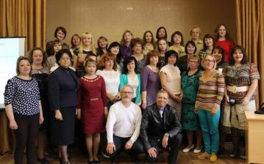
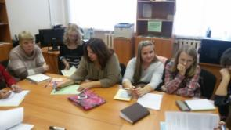
Профессиональные сообщества в фактах

Slide 31

Повышение эффективности воспитания
Обеспечивают правовые, организационно-управленческие, кадровые, научно-методические, финансово-экономические и информационные механизмы

Slide 32
Повышение эффективности воспитания
Развитие инструментов медиации для разрешения потенциальных конфликтов в детской среде
Укрепление сотрудничества семьи, образовательных и иных организаций в воспитании детей
Уточнение показателей, отражающих эффективность системы воспитания в Ярославской области
Организация мониторинга достижения качественных, количественных и фактологических показателей эффективности реализации Программы

Slide 33
Показатели результативности
Доля программ и проектов, направленных на развитие воспитания
Количество социальных проектов, мероприятий, программ, направленных на вовлечение детей и молодёжи Ярославской области в активную общественную жизнь, поддержку общественных инициатив гармонизацию межнациональных отношений
Количество новых информационных сервисов, систем и технологий воспитания детей и молодежи
Доля детей, в отношении которых образовательными организациями прекращена индивидуальная профилактическая работа в течение календарного года, к предыдущему календарному году
Количество детских и молодёжных объединений, реализующих проекты и мероприятия в рамках регионального плана реализации Стратегии развития воспитания в Российской Федерации
Доля детей, обучающихся в сельской местности, участвующих в социальных проектах различной направленности и включённых в региональный план реализации Стратегии развития воспитания в Российской Федерации

Slide 34
Показатели результативности
Доля детей с ограниченными возможностями здоровья и детей – инвалидов, участвующих в социальных проектах различной направленности и включённых в региональный план реализации Стратегии развития воспитания в Российской Федерации
Количество консультационных центров (пунктов) для родителей по вопросам воспитания
Количество общественных объединений, реализующих проекты в области развития воспитания, получающих государственную поддержку

Slide 35
Специалист в области воспитания
Профессиональный стандарт
Специалист в области воспитания
(утв. приказом Министерства труда и социальной защиты РФ от 10 января 2017 г. № 10н)
571 Регистрационный номер

Slide 36
Профстандарт
Применяется работодателями при формировании кадровой политики и в управлении персоналом, при организации обучения и аттестации работников, заключении трудовых договоров, разработке должностных инструкций и установлении систем оплаты труда. Его также могут использовать организации профобразования при разработке профессиональных образовательных программ

Slide 37
Основная цель вида профессиональной деятельности
Организация воспитательного процесса с целью духовно-нравственного, интеллектуального, физического развития и позитивной социализации обучающихся на основе формирования у них опыта социально и личностно значимой деятельности, поддержки их социальных инициатив и учета индивидуальных потребностей

Slide 38
Специалист в области воспитания
Социальный педагог
Старший вожатый
Педагог-организатор
Воспитатель, старший воспитатель
Педагог-библиотекарь
Тьютор

Slide 39
3.1. Обобщенная трудовая функция
Социально-педагогическая поддержка обучающихся в процессе социализации

Slide 40
Трудовые функции
Планирование мер по социально-педагогической поддержке обучающихся в процессе социализации
Организация социально-педагогической поддержки обучающихся в процессе социализации
Организационно-методическое обеспечение социально-педагогической поддержки обучающихся

Slide 41
Трудовые действия: анализ ситуаций жизнедеятельности обучающихся
Разработка мер по социально-педагогической поддержке обучающихся в процессе образования
Проектирование программ формирования у обучающихся социальной компетентности, социокультурного опыта
Разработка мер по социально-педагогическому сопровождению обучающихся в трудной жизненной ситуации
Разработка мер по профилактике социальных девиаций среди обучающихся
Планирование совместной деятельности с институтами социализации в целях обеспечения позитивной социализации обучающихся

Slide 42
Трудовые действия: организация социально-педагогической поддержки обучающихся в процессе образования

Slide 43
Трудовые действия: разработка методических материалов для реализации программ и мероприятий по социально-педагогической поддержке обучающихся

Slide 44
Формула воспитания
Л.С Выготского
Программа развития воспитания выступает как инструмент построения и развития целостной системы воспитания в масштабе региона
Воспитание как междисциплинарный феномен - непрерывное и многогранное явление: управление, механизмы, сопровождение и поддержка
«Воспитание осуществляется через собственный опыт ученика, который всецело определяется средой, и роль учителя при этом сводится к организации и регулированию среды»

Slide 45

Спасибо за внимание!
150014, г. Ярославль, ул. Богдановича, д. 16
e-mail: copp@iro.yar.ru
nazarova@iro.yar.ru
www.iro.yar.ru
Приглашаем
к сотрудничеству!!!

